Slide 1
编译原理
第三章 词法分析
Notes:
第11讲 第三章 词法分析——正规表达式与有限自动机(4)

Slide 2
第三章 词法分析
对于词法分析器的要求
词法分析器的设计
正规表达式与有限自动机
词法分析器的自动产生--LEX

Slide 3
关系图
curState = 初态
GetChar();
while( stateTrans[curState][ch]有定义){
//存在后继状态，读入、拼接
Concat();
//转换入下一状态，读入下一字符
curState= stateTrans[curState][ch];
if cur_state是终态 then 返回strToken中的单词
GetChar( );
}
DIM,IF, DO,STOP,END
number, name, age
125, 2169,
…
FA
3.3.6
正规集
DFA
DFA
3.3.2
3.3.3
3.3.1
DIM
IF
DO
STOP
END
letter(letter|digit)*
digit(digit)*
3.3.5
正规式
NFA
易于人工设计

Slide 4
3.3.6 确定有限自动机的化简
对DFA M的化简:寻找一个状态数比M少的DFA M’，使得L(M)=L(M’)
假设s和t为M的两个状态，称s和t等价：如果从状态s出发能读出某个字α而停止于终态，那么同样，从t出发也能读出α而停止于终态；反之亦然
两个状态不等价，则称它们是可区别的

Slide 5
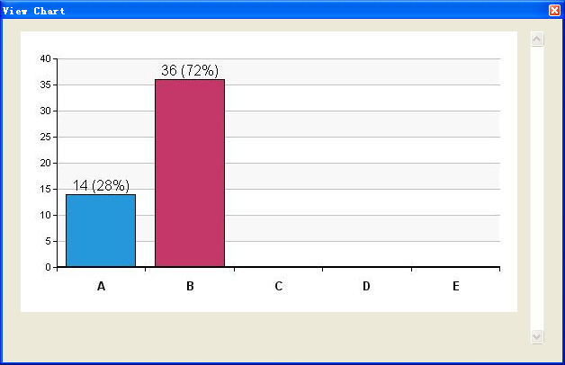
测试：状态的可区分性
两个状态s和t是可区分的，是指( )
A. 对于任意字α，要么s读出α停止于终态而t读出α停止于非终态，要么t读出α停止于终态而s读出α停止于非终态
B. 存在一个字α，要么s读出α停止于终态而t读出α停止于非终态，要么t读出α停止于终态而s读出α停止于非终态
Notes:
正确答案：B

Slide 6
DFA M最少化的基本思想
把M的状态集划分为一些不相交的子集，使得任何两个不同子集的状态是可区别的，而同一子集的任何两个状态是等价的。最后，让每个子集选出一个代表，同时消去其他状态

Slide 7
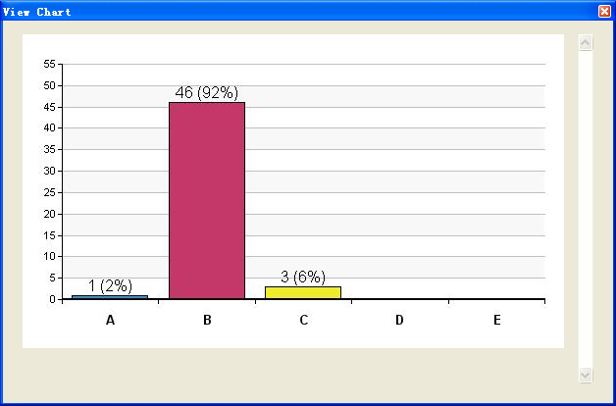
测试：初始划分
按照上述原则对DFA的状态集合S进行第一次划分，正确的分法是( )
A. 初态和非初态
B. 终态和非终态
C. 初态、终态、其他状态
把M的状态集划分为一些不相交的子集，使得任何两个不同子集的状态是可区别的，而同一子集的任何两个状态是等价的。
Notes:
正确答案：B

Slide 8
对M的状态集进行划分
首先，把S划分为终态和非终态两个子集，形成基本划分Π。
假定到某个时候，Π已含m个子集，记为Π={I⁽¹⁾，I⁽²⁾，…，I^{(m)}}，检查Π中的每个子集看是否能进一步划分：
  对某个I^{(i)}，令I^{(i)}={s₁,s₂, …,s_{k}}，若存在一个输入字符a使得I_{a}^{(i)} 不会包含在现行Π的某个子集I^{(j)}中，则至少应把I^{(i)}分为两个部分。

Slide 9
假定状态s₁和s₂经a弧分别到达t₁和t₂
t₁和t₂属于现行Π中的两个不同子集
  说明有一个字α， t₁读出α后到达终态，而t₂读出α后不能到达终态，或者反之
那么对于字aα ， s₁读出aα后到达终态，而s₂读出aα不能到达终态，或者反之
所以s₁和s₂不等价
a
α
s₁
t₁
i
a
α
s₂
t₂
j

Slide 10
a
α
s₁
t₁
i
a
α
s₂
t₂
j
将I^{(i)}分成两半，使得一半含有s₁ :
I^{(i1)}={s|s∈I^{(i)}且s经a弧到达t,
且t与t₁属于现行Π中的同一子集}
另一半含有s₂ : I^{(i2)}=I^{(i)}-I^{(i1)}

Slide 11
一般地，对某个a和I^{(i)}，若I_{a}^{(i)} 落入现行Π中 N个不同子集，则应把I^{(i)}划分成N个不相交的组，使得每个组J的J_{a}都落入的Π同一子集。这样构成新的划分。
重复上述过程，直到Π所含子集数不再增长。
对于上述最后划分Π中的每个子集，我们选取每个子集I中的一个状态代表其他状态，则可得到化简后的DFA M’。
若I含有原来的初态，则其代表为新的初态，若I含有原来的终态，则其代表为新的终态。

Slide 12
a
1
a
3
b
5
a
a
0
b
a
a
b
b
b
2
4
6
b
a
b
I⁽¹⁾={0, 1, 2} I⁽²⁾={3, 4, 5, 6}
I_{a}⁽¹⁾ ={1, 3}
I⁽¹¹⁾ ={0, 2} I⁽¹²⁾ ={1}
I⁽²⁾={3, 4, 5, 6}
I⁽¹¹⁾ ={0, 2}
I_{a}⁽¹¹⁾ ={1} I_{b}⁽¹¹⁾ ={2, 4}
I⁽¹¹¹⁾ ={0} I⁽¹¹²⁾ ={2}
I⁽¹²⁾ ={1} I⁽²⁾={3, 4, 5, 6}
I_{a}⁽²⁾ ={3, 6} I_{b}⁽²⁾ ={4, 5}

Slide 13
a
1
a
3
b
5
a
a
0
b
a
a
b
b
b
2
4
6
b
a
b
1
a
a
a
0
a
3
b
b
b
2
b

Slide 14
关系图
curState = 初态
GetChar();
while( stateTrans[curState][ch]有定义){
//存在后继状态，读入、拼接
Concat();
//转换入下一状态，读入下一字符
curState= stateTrans[curState][ch];
if cur_state是终态 then 返回strToken中的单词
GetChar( );
}
DIM,IF, DO,STOP,END
number, name, age
125, 2169
…
FA
3.3.6
正规集
DFA
DFA
3.3.2
3.3.3
3.3.1
DIM
IF
DO
STOP
END
letter(letter|digit)*
digit(digit)*
3.3.5
正规式
NFA
易于人工设计

Slide 15
第三章 词法分析
对于词法分析器的要求
词法分析器的设计
正规表达式与有限自动机
词法分析器的自动产生--LEX

Slide 16
3.4 词法分析器的自动产生--LEX
LEX源程序
lex.l
词法分析程序
lex.yy.c
LEX编译器
(FLEX)
词法分析程序
lex.yy.c
词法分析程序
lex.out/lex.exe
C编译器
词法分析程序
lex.out/lex.exe
输入串
单词符号
控制执行程序
状态转换矩阵

Slide 17
AUXILIARY DEFINITION
  letter→A|B|...|Z
  digit →0|1|...|9
RECOGNITION RULES
1 DIM { RETURN (1,-) }
2 IF { RETURN (2,-) }
3 DO { RETURN (3,-) }
4 STOP { RETURN (4,-) }
5 END { RETURN (5,-) }
6 letter(letter|digit) * { RETURN (6, TOKEN) }
7 digit(digit)* { RETURN (7, DTB) }
8 = { RETURN (8, -) }
9 + { RETURN (9,-) }
10 * { RETURN (10,-) }
11 ** { RETURN (11,-) }
12 , { RETURN (12,-) }
13 ( { RETURN (13,-) }
14 ) { RETURN (14,-) }
正规式

Slide 18
FA
3.3.6
正规集
DFA
DFA
3.3.1
3.3.2
3.3.3
3.3.5
正规式
NFA
LEX的工作过程：
  首先，对每条识别规则P_{i}构造一个相应的非确定有限自动机M_{i}；
  然后，引进一个新初态X，通过ε弧，将这些自动机连接成一个新的NFA；

Slide 19
M₁
P₁
ε
ε
M₂
X
P₂
ε
…
…
…
M_{m}
P_{m}

Slide 20
FA
3.3.6
正规集
DFA
DFA
3.3.1
3.3.2
3.3.3
3.3.5
正规式
NFA
LEX的工作过程：
  首先，对每条识别规则P_{i}构造一个相应的非确定有限自动机M_{i}；
  然后，引进一个新初态X，通过ε弧，将这些自动机连接成一个新的NFA；
  最后，把M确定化、最小化，生成该DFA的状态转换表和控制执行程序

Slide 21
LEX参考资料
Yacc 与 Lex 快速入门
  http://www.ibm.com/developerworks/cn/linux/sdk/lex/index.html
  UNIX, LINUX
The Lex & Yacc Page
  http://dinosaur.compilertools.net/
Flex (The Fast Lexical Analyzer)
  http://flex.sourceforge.net/
  for Windows: http://gnuwin32.sourceforge.net/packages/flex.htm

Slide 22
实验:LEX(FLEX)的使用
用LEX生成PL语言的词法分析器
  词法规则
    编译实习教材，表 17.2.1 PL 语言单词符号及其种别值
  功能
    输入一个PL语言源程序文件demo.pl
    输出一个文件tokens.txt，该文件包括每一个单词及其种别枚举值，每行一个单词
  提交5个文件
    PL语言的LEX源程序： pl.lex
    PL语言词法分析程序C源程序：lex.yy.c
    PL语言词法分析程序的可执行文件：pl.out/pl.exe
    PL语言源程序文件：demo.pl
    词法分析及结果文件： tokens.txt

Slide 23
实验:LEX(FLEX)的使用
参考：Flex, version 2.5文档
  阅读(Flex for Windows首页.pdf)，了解各压缩文件
  阅读flex.pdf，了解如何使用Flex及示例
    0.5 Some simple examples， scanner for a toy Pascal-like language

Slide 24
小结
curState = 初态
GetChar();
while( stateTrans[curState][ch]有定义){
//存在后继状态，读入、拼接
Concat();
//转换入下一状态，读入下一字符
curState= stateTrans[curState][ch];
if cur_state是终态 then 返回strToken中的单词
GetChar( );
}
DIM,IF, DO,STOP,END
number, name, age
125, 2169
…
FA
3.3.6
正规集
DFA
DFA
3.3.2
3.3.3
3.3.1
DIM
IF
DO
STOP
END
letter(letter|digit)*
digit(digit)*
3.3.5
正规式
NFA
易于人工设计

